Slide 1


YAĞLI TOHUMLU BİTKİLER VE
BİTKİSEL YAĞLAR KONFERANSI
20 Eylül 2018-İstanbul
TAHİR BÜYÜKHELVACIGİL| BYSD BAŞKANI

Slide 2

Hedefimiz; daha güçlü bir şekilde el ele vererek yağlı tohum ihtiyacını ülke içinden karşılayan bir sektör olabilmek…
43. YIL
1975 yılında kurulduk!
9 milyar dolarlık bir işlem hacmine sahip bitkisel yağ sektörünü
temsil ediyoruz.

Slide 3


BİTKİSEL YAĞ SANAYİCİLERİ OLARAK daha çok üretim ve daha çok yatırım yapmaya, istihdam ve ihracatla; daha güçlü bir ekonomi, daha güçlü bir Türkiye için çalışmaya kararlıyız.

Slide 4

YÜZYILIN EN STRATEJİK SEKTÖRÜ; TARIM
Tüm dünyada olduğu gibi, tarım ve gıda sektörleri ülkemiz için de en kritik sektörler. Politika ve reformların öncelikli ve dikkatli bir şekilde ele alınması gerekiyor.
Coğrafi konumu ve iklimiyle ülkemiz, tarım ürünleri ticaretinde dünyada önemli ülkelerden biri. Gıda güvenliğini sağlamak, kendine yetebilen ülke olmak sadece bizim değil çocuklarımızın da geleceğini şekillendirecek.
Tarım önümüzdeki yüzyılda devletlerin geleceğini belirleyecek!

Slide 5

SEKTÖRÜMÜZDE DURUM NE?

Slide 6

YILDA 1,5 MİLYON TON YAĞ TÜKETİYORUZ
Ayçiçeği üretimimiz 1,5 milyon ton
Hammadde ihtiyacımız için;
ekim alanımızı 2 katına çıkarmalı
2,5 milyon ton ayçiçeği tohumu üretmeliyiz!

Slide 9

Türkiye’nin 2018 yılı ilk 7 ayında
ham yağ ithalatı
611 milyon dolar!!
Yağlı tohumlar, ithalat sıralamasında ilk 10’da
Türkiye ayçiçek yağının % 70’ini yurtdışından alıyor.
* 2018 yılı ilk 7 aylık ithalat

Slide 10

2018 yılının ilk 7 ayında
469,2 milyon dolar
yağlı tohum ve yağ ihraç ettik.

Slide 11
 | 2017 İLK 7 AYLIK İTHALAT |  | 2018 İLK 7 AYLIK İTHALAT
 | Miktar (ton) | Değer ($) | Miktar (ton) | Değer ($)
Ayçiçeği tohumu yağları (ham) | 454.388 | 451.488.483 | 310.173 | 253.153.595
 | 2017 İLK 7 AYLIK İHRACAT |  | 2018 İLK 7 AYLIK İHRACAT
 | Miktar (ton) | Değer ($) | Miktar (ton) | Değer ($)
Ayçiçek tohumu yağları (diğer) | 368.736 | 380.381.394 | 223.323 | 232.291.018

Slide 12
İç talebi yerli üretimle karşılayabilmek ve
Türkiye ekonomisini güçlendirmek için ne yapmalıyız?

Slide 13
DIŞA BAĞIMLILIKTAN KURTULMAK ZORUNDAYIZ!
PRİM DESTEĞİ
VE
TEŞVİKLER
YERLİ ÜRETİM ARTIŞI
YILDA 2,5 MİLYON TON AYÇİÇEĞİ ÜRETİMİ
GÜÇLÜ BİR TÜRKİYE

Slide 14

BU ÜLKE BİZİM; BU ALANI STRATEJİK ALAN İLAN ETMELİYİZ
TEMEL GIDA MADDESİ OLAN BİTKİSEL YAĞIN % 70 ‘İNİ YURT DIŞINDAN İTHAL EDİYORSAK; ACİL ÖNLEM ALMALIYIZ
Yağlı tohumlar stratejik ürün ilan edilmeli
Ayçiçeği üretim programı gözden geçirilmeli
Çiftçiye güvence veren, sözleşmeli üretim modeli yaygınlaştırılmalı.
BUĞDAY GİBİ STRATEJİK ÜRÜN KAPSAMINA ALMALIYIZ

Slide 15
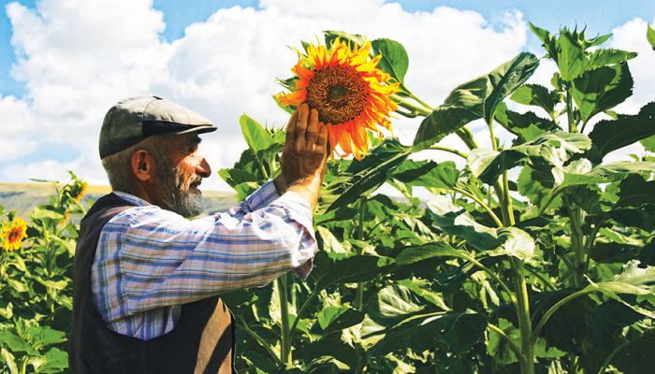

ÇİFTÇİMİZE AYÇİÇEK ÜRETİMİNİ SEVDİRMELİ, GÜVENCE VERMELİ ve KAZANDIRMALIYIZ!
SÖZLEŞMELİ TARIM
Sözleşmeli tarımın en iyi uygulanabileceği alanlardan biri yağlı tohum üretimi …
Sözleşmeli tarımla destekleme politikalarının entegrasyonu üretim artışımızın ana kaynaklarından birini oluşturacaktır!
Destekler artırılması sanayicinin sözleşmeli üretime daha çok ilgi duymasını sağlar. 2030 yılına kadar bunu iyi yönetirsek 15,6 milyar dolar para ülkemizde kalır!

Slide 16

SANAYİCİMİZİN TEKNOLOJİK KAPASİTESİ VE ÜRETİM STANDARTLARI YÜKSEK
Ayçiçeği kırım tesislerimizin çalışma kapasitesini mutlaka %80’inin üzerine çıkarmalıyız
Güçlü ve modern rafinasyon sanayimizi koruyacak ekonomik tedbirleri almalıyız
Pazar kaybetme tehlikesiyle karşı karşıya olduğumuz Ortadoğu ülkelerine yeni bir ihracat hamlesi başlatmalıyız

Slide 17
İŞBİRLİĞİ GÜCÜMÜZÜ ARTIRACAK
BOSNA MENŞELİ AYÇİÇEĞİ YAĞI İTHALATI (2018 YILI İLK 5 AY)
İthalatta uygulanan gümrük vergilerinin belirlenmesi sırasında Ticaret Bakanlığı ile iş birliği yapmalıyız
İkili anlaşma gereği Bosna Hersek’ten ithal edilen sıfır gümrüklü ham ve rafine ayçiçeği yağı ithalatı sektörde fiyat dengesizliğine yol açıyor! Gözden geçirilmeli ve gerekirse kaldırılmalı!
Sanayi sektörü son dönemdeki girdi fiyatları ve ekonomik zorluklarla uğraşırken, haksız rekabetle başa çıkamaz!

Slide 18
ÜRETİM… ÜRETİM…ÜRETİM
Kurdaki spekülatif hareketler
Faiz oranları
Emtia fiyatları
Maliyetin altında satış yapmak mecburiyeti
Yurtdışından gelen sac ve plastik nedeniyle yağ ambalajlarının fiyatı artıyor.
Bu sorunları aşmanın tek yolu
ÜRETİM!

Slide 19

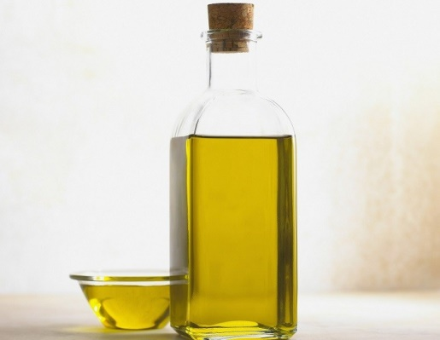
TAĞŞİŞ YASASI ÇIKMALI
!
Ne Yapmalı?
Denetimler sıklaştırılmalı
Caydırıcı yüksek cezalar getirilmeli
Ne Yapmalı?
Yapanlar kamuoyuna ifşa edilmeli
Ne Yapmalı?

Slide 20
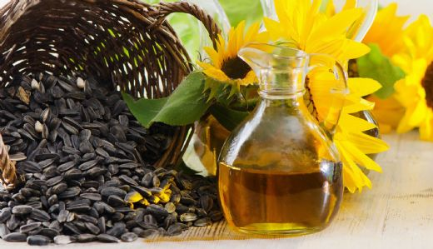
Tağşiş Yasası üreticiyi de, tüketiciyi de koruyacak
Tağşiş, düzgün üretim yapan sanayicimizin rekabet gücünü kırarken, tüketicinin sağlığını olumsuz etkiliyor ve yanıltılmasına neden oluyor.
BYSD’nin hukuki mücadelesi ile tağşişte önemli bir adım atıldı.
İLK DEFA TÜRK CEZA KANUNUNA GÖRE KARAR ALINDI !
Gıda güvenliği için emsal oluşturacak bir karara imza atıldı…

Slide 21

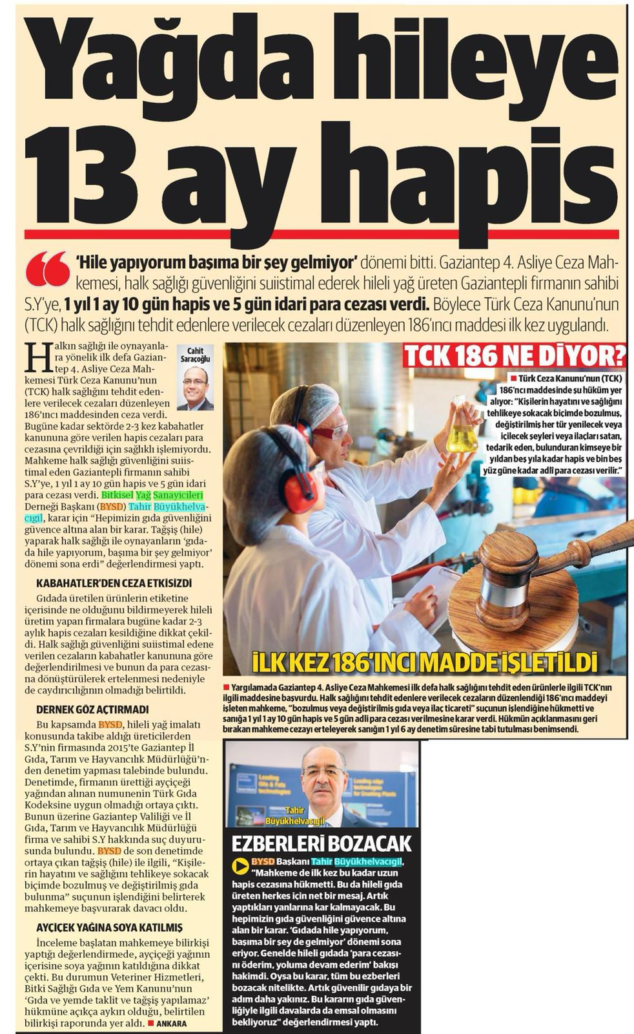
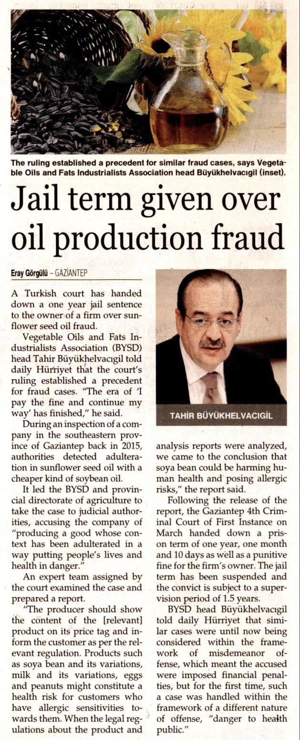
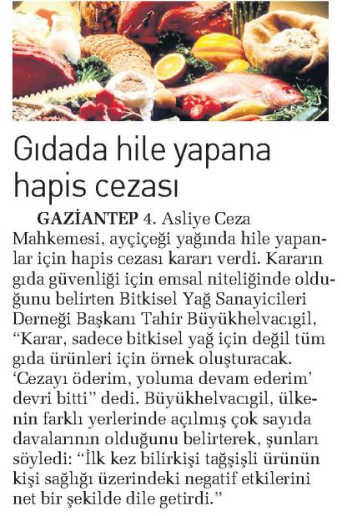
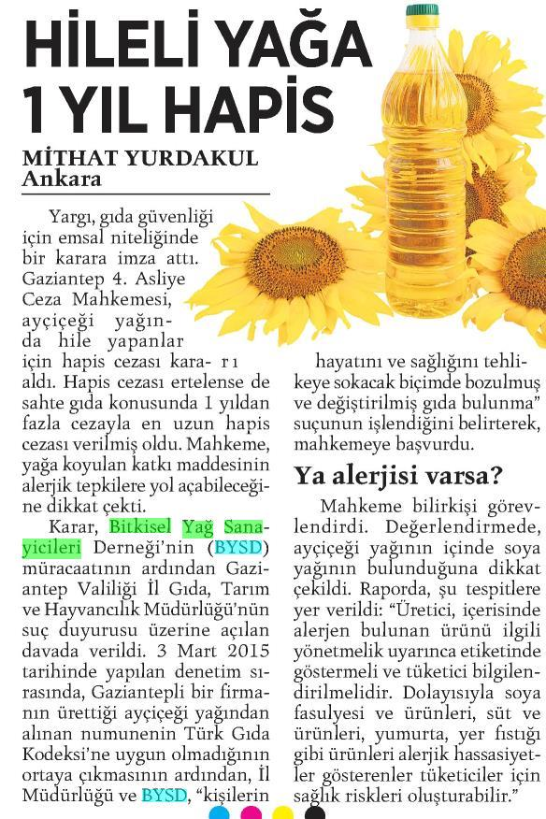




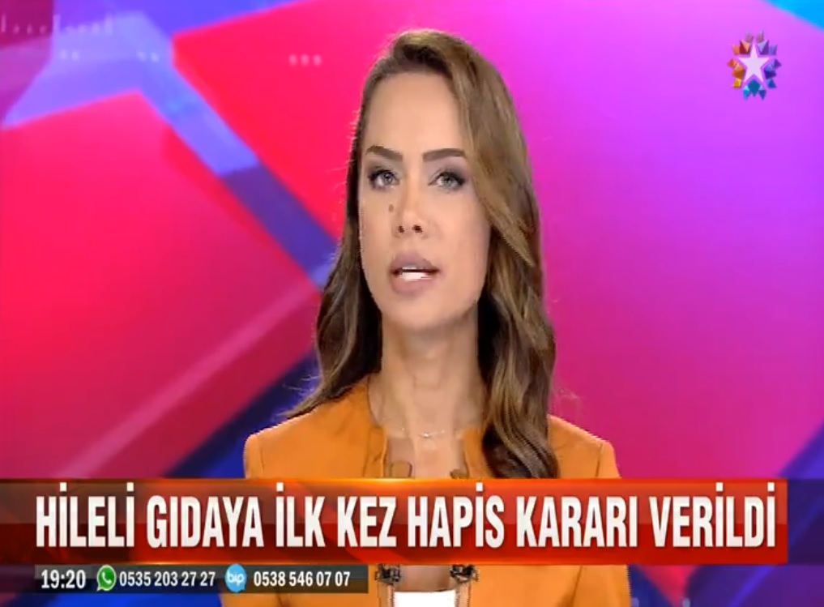
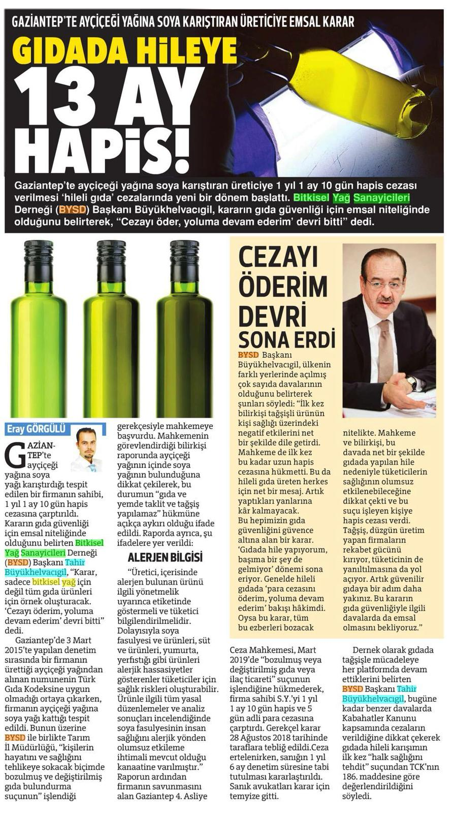
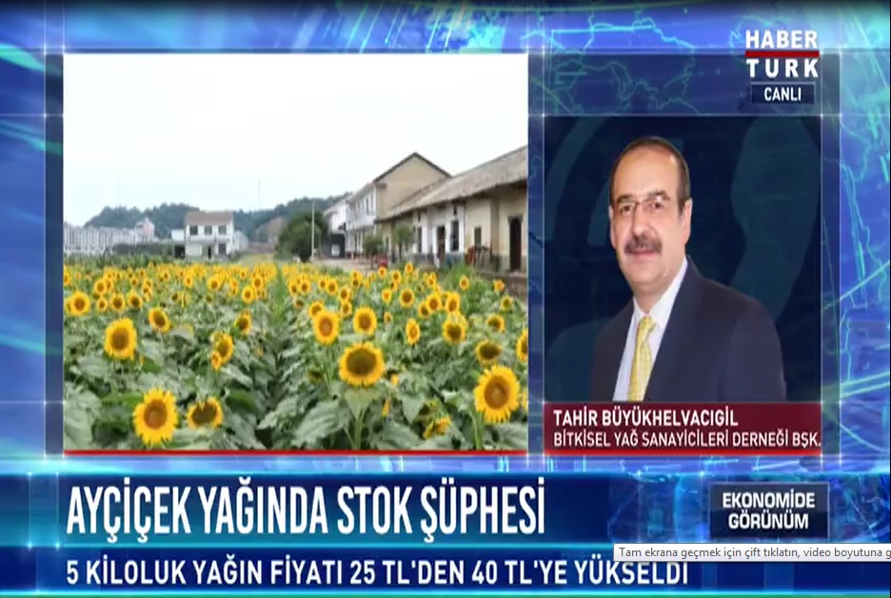


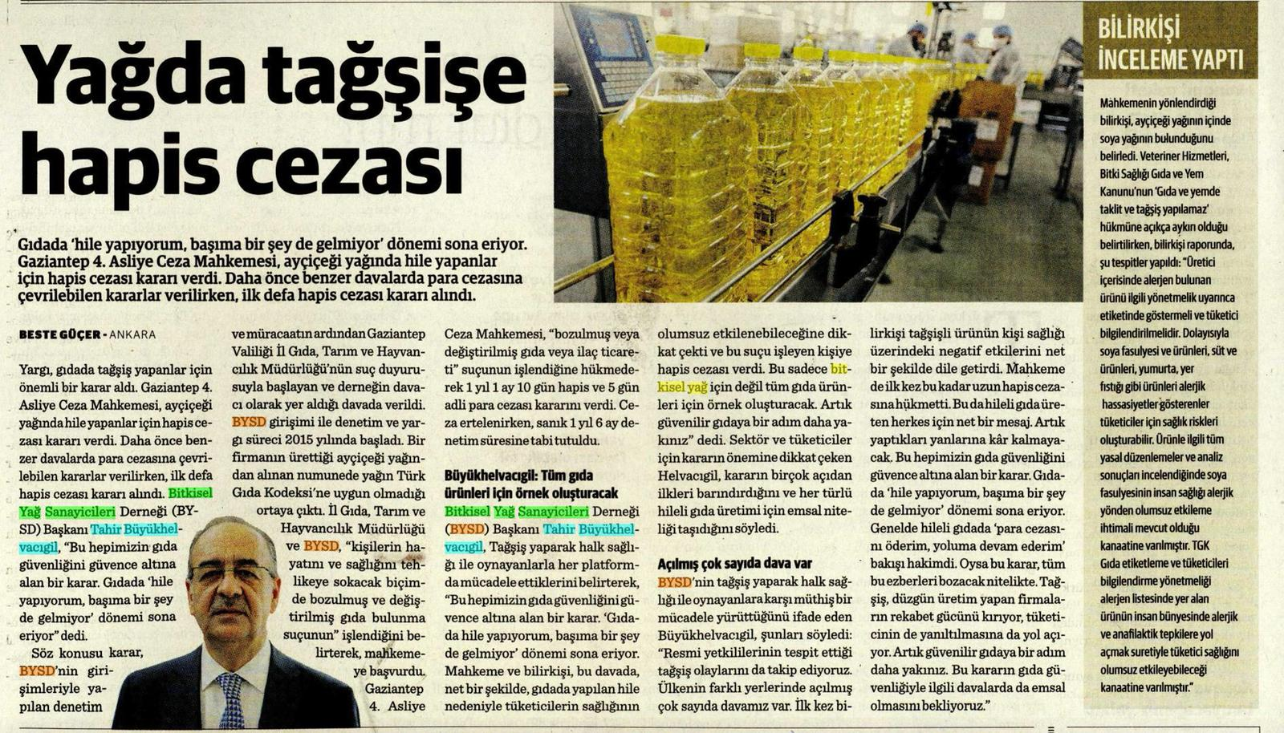
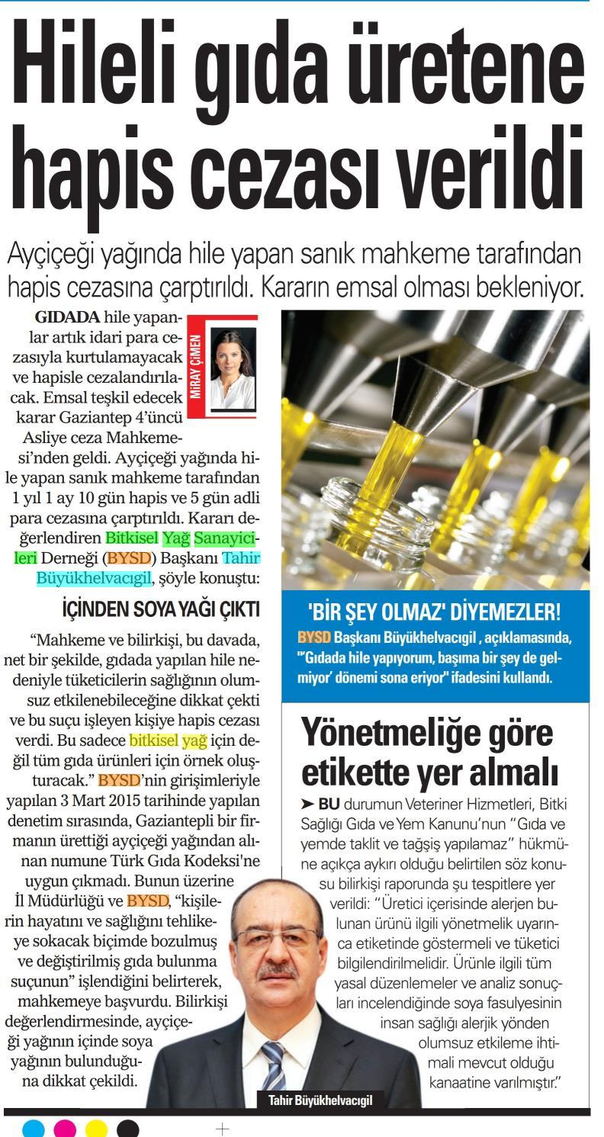
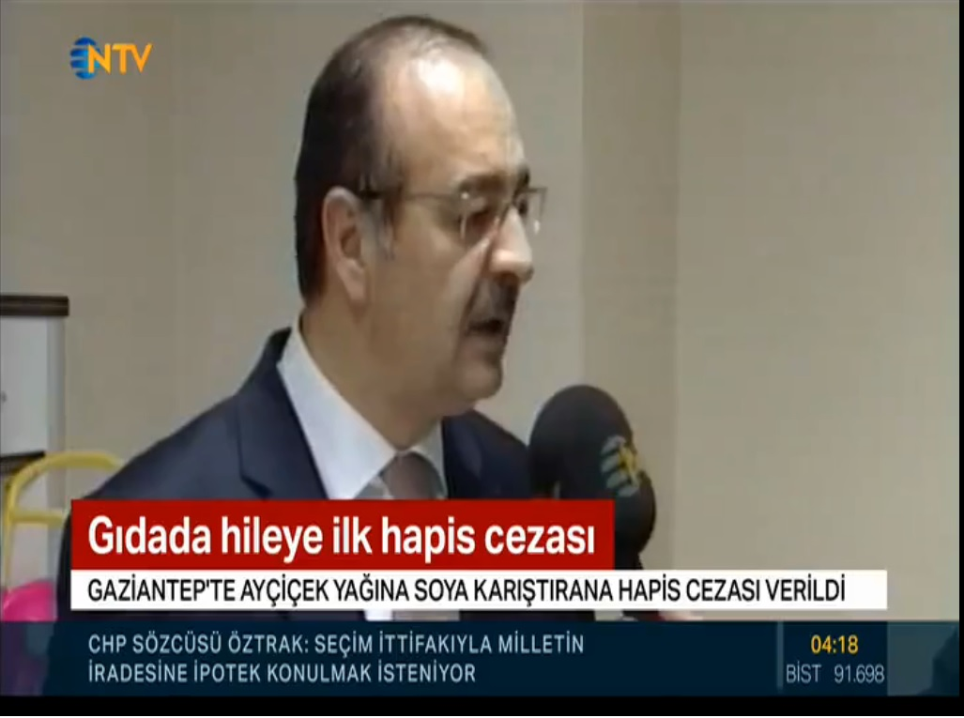
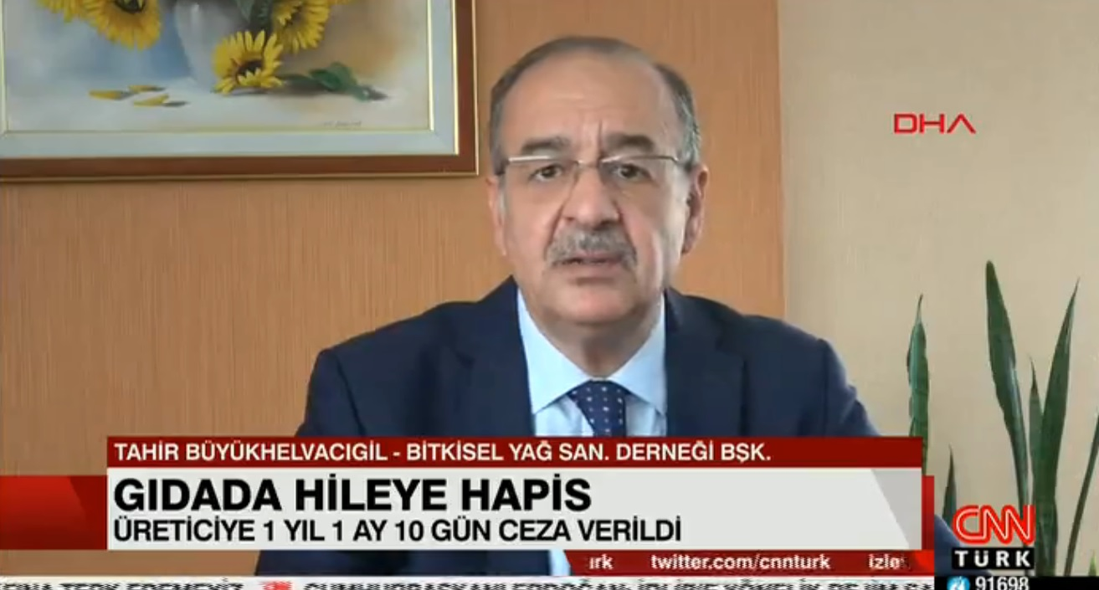
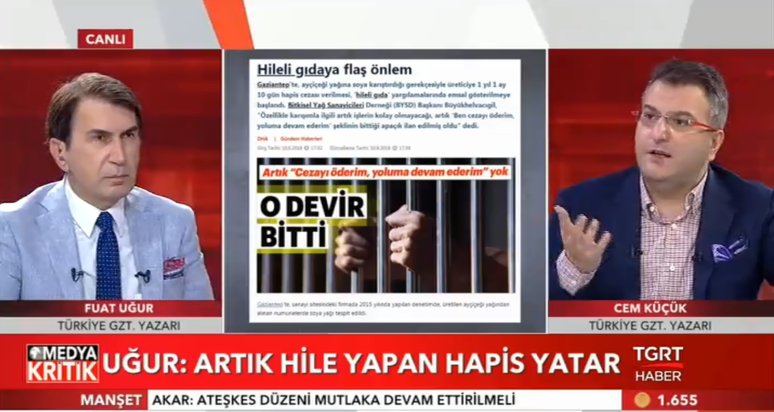
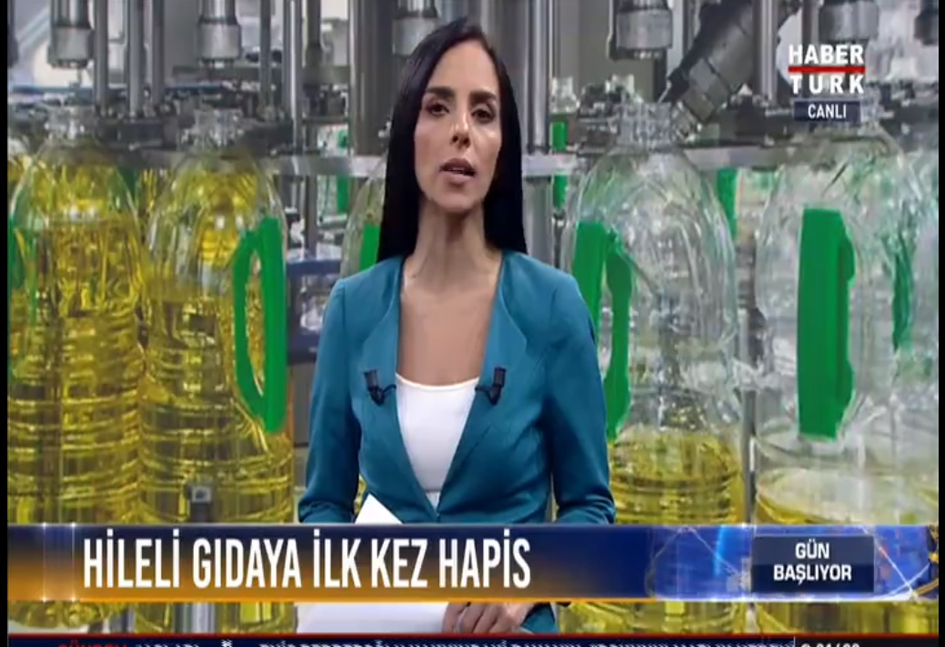


Slide 22
“MİLLİ YAĞ BİTKİLERİ VE BİTKİSEL YAĞ PİYASASI KONSEYİ”
Tarım ve Orman Bakanlığı, Ticaret Bakanlığı, BYSD, Diğer Sektör Paydaşları ve Akademisyenlerin bir araya geleceği, “Milli Yağ Bitkileri ve Bitkisel yağ Piyasası Konseyi” kurulması , ortak akıl oluşturacaktır!
Konseyin ortaya koyacağı eylem planı sektöre ışık tutacak ve güçlendirecektir.
Konsey, “Yağlı tohumlu bitkilerin stratejik ürün ilan edilmesi” ne ilişkin eylem planına da hedefler yönünden yol gösterici olacaktır.
Konuyu ilgili Bakanlarımızla paylaştık ve bu konuda yol alacağımıza inanıyoruz
ÖNERİYORUZ

Slide 23

Türk özel sektörü olarak el ele vereceğiz bugünlerin üstesinden geleceğiz!
BÜYÜK TÜRKİYE İÇİN ÜRETMEYE, YATIRIM YAPMAYA EDECEĞİZ…

